Slide 1
PARTICIPACIÓN CIVIL Y DEMOCRÁTICA
“Cómo capacitar a las/os ciudadanas/os para participar en la vida pública de sus comunidades”
Proyecto PIECE - ALDA

Slide 2
PROGRAMA
Objetivos y Agentes de interés
Marco general de la participación civil
¿Cómo participar y motivar la participación?
Herramientas

Slide 3
DEMOCRACIA PARTICIPATIVA
La democracia participativa se basa en
el derecho a
determinar o influir en el ejercicio de los poderes y responsabilidades de la autoridad pública.
Esto contribuye a la democracia representativa y directa
La participación de las/os ciudadanas/os está en el centro de la idea de democracia. La democracia efectiva depende de que las/os ciudadanos tengan voz y sean escuchadas/os.

Slide 4
DEMOCRACIA PARTICIPATIVA
La participación de todos los grupos de la sociedad civil en la toma de decisiones a todos los niveles de gobierno es uno de los requisitos previos para que una sociedad democrática funcione y para fomentar la seguridad democrática.
¿Por qué?
Es crucial para ayudar a sostener la legitimidad de las decisiones y rendir cuentas. Las autoridades locales no pueden actuar como líderes comunitarios eficaces si carecen de una base de apoyo popular.
Los gobiernos deben escuchar y aprender para diseñar mejores políticas y servicios. ¿Cómo saber si los servicios públicos satisfacen las necesidades de las/os ciudadanas/os si no se les ha preguntado de forma coordinada y sostenida? La participación permite un aprendizaje más eficaz y mejores decisiones: la sostenibilidad de las políticas
La buena gobernanza no es sólo una cuestión de obtener buenos resultados. La manera de conseguirlos es al menos igual de importante: la apropiación del proceso. Es bueno que la gente participe activamente en la toma de decisiones en sus comunidades. De nuevo, esto afecta a la sostenibilidad de las políticas. Cuanto más se basen en la concienciación y la participación de las/os ciudadanas/os, más probable será que respondan a las necesidades reales y sean adecuadas y sostenibles en el tiempo.

Slide 5
AGENTES DE INTERÉS
ACTORES INSTITUCIONALES
Autoridades locales (municipios, agencias municipales, pueblos, ciudades, ciudades metropolitanas, etc.) y regionales (regiones, provincias, condados, etc.) para los procesos relativos al nivel local de toma de decisiones;
Autoridades y organismos nacionales, como departamentos gubernamentales, ministerios, etc. para los procesos de toma de decisiones, lo que implica la necesidad de consultar a nivel nacional;
Instituciones transfronterizas (Agrupaciones Europeas de Cooperación Territorial-, Eurorregiones, etc.) para los procesos de toma de decisiones con impacto a nivel transnacional.
SOCIEDAD CIVIL
Asociaciones de jóvenes
Asociaciones de mujeres
Asociaciones que representan los intereses de grupos en situación de minoria
Asociaciones que representan los intereses de grupos en situación de vulnerabilidad
Asociaciones de personas voluntarias
Asociaciones de sensibilización
Asociaciones de consumidoras/es
ONGs
Sindicatos
Asociaciones comerciales (cámaras de comercio, etc.)
Asociaciones profesionales
Inversores privados (fundaciones, consorcios, etc.)
Empresariado

Slide 6
4 NIVELES DE PARTICIPACIÓN
INFORMACIÓN
CONSULTA
DIÁLOGO
COLABORACIÓN, PARTENARIADO

Slide 7
NIVEL 1: INFORMACIÓN
El acceso a la información es la base de todos los pasos posteriores en la participación de las ONG en el proceso de toma de decisiones políticas.
Debe garantizarse una información precisa, oportuna y completa:
A lo largo de todo el ciclo político: establecimiento de la agenda, elaboración de la política, decisión, aplicación, seguimiento y reformulación.
En todas las etapas de la participación (incluidas la consulta, el diálogo y la asociación)
ALGUNAS REGLAS CLAVE:
A la hora de dar forma a un mensaje de comunicación, es fundamental tener en cuenta lo siguiente:
-¿Cuál es el objetivo de mi comunicación? ¿Qué quiero conseguir?
-¿Quiénes son las/os destinatarias/os de mi comunicación? (por ejemplo, jóvenes, expertas/os, mujeres, personas extranjeras, etc.)
-¿Cuáles son los canales más adecuados para informar a mi grupo objetivo? (por ejemplo, ¿digital o papel? ¿reunión física?)
Sugerencia: Toda reunión deberá organizarse en un lugar bien conocido, accesible y con un horario conveniente para las/os ciudadanas/os

Slide 8
1 – Herramientas y procedimientos
Publicar órdenes del día, informes y otros materiales pertinentes en línea, en el sitio web de las autoridades públicas o en las redes sociales (por ejemplo, informes intermedios);
Proporcionar información relevante (por ejemplo, convocatoria de actos públicos) a través de whatsapp o SMS.
Material impreso: carteles, folletos (que se difundirán en las zonas de reunión de la comunidad, para garantizar que lleguen también a las/os ciudadanas/os con acceso limitado o nulo a Internet, o sin competencias digitales)
Oficina municipal dedicada a la información y los servicios para las/os ciudadanas/os
Reuniones públicas

Slide 9
EJEMPLOS DE INFORMACIÓN JORNADAS DE PUERTAS ABIERTAS
Asunto:
Jornadas de puertas abiertas para proporcionar asistencia técnica a las/os ciudadanas/os para la creación del Servicio Público de Identidad Digital - SPID (3 eventos en 3 municipios)
Grupos objetivo: ciudadanas/os con escasas competencias digitales, trabajadoras/es que no pueden obtener una cita para el registro durante los días laborables
Canales de comunicación:
- página de facebook del proyecto (250 seguidoras/es)
- Correo electrónico ad hoc (desde ALDA, municipios y centro de información juvenil): cartel digital, carta de invitación
- boletín del proyecto (190 suscriptoras/es)
- canales de comunicación de los municipios:
tablones de anuncios
canales de telegramas
canales de whatsapp
Resultados:
160 nuevas cuentas en el Sistema Público de Identidad Digital abiertas en 2 días en 3 municipios diferentes: en su mayoría personas mayores de 60 años, pero también jóvenes.
Más de 250 personas dejaron de solicitar la información ofrecida.
Personas implicadas en la información y la asistencia:
4 funcionarias/os municipales
12 jóvenes voluntarias/os
Destacado:
El evento se organizó en días no laborables (sábados)
Acceso abierto (sin reserva)
El acto se celebró en espacios públicos abiertos (plazas, mercadillos, edificios muy accesibles y reconocibles)
La urgencia y relevancia del tema tratado
Presencia de funcionarias/os públicas/os disponibles para la información, la asistencia y el procedimiento de inscripción el sábado

Slide 10
EJEMPLOS DE INFORMACIÓN
El idioma utilizado deberá tener en cuenta quiénes son las/os usuarias/os
Grupo "Scintilla", Vicenza (Italia).
La información proporcionada sólo en italiano impidió que las comunidades de personas extranjeras -muy presentes en la zona- se sumaran al proceso participativo para la recalificación del barrio. El proceso careció de representatividad en esta fase.
¿Digital o impreso?
Elecciones de las juntas vecinales en una comunidad situada en una zona de piedemonte (Francia)
En 5 de los 7 barrios sólo funcionó el grupo de whatsapp.
En los 2 barrios restantes (en su mayoría de montaña), sólo funcionaron los tablones de anuncios y los folletos, ya que no se dispone de Internet.

Slide 11
NIVEL 2: CONSULTA
La consulta permite a las autoridades públicas recoger las opiniones de las personas
las organizaciones sociales y la sociedad civil en general sobre una política o un tema específico como parte de un procedimiento oficial.
Las autoridades públicas pueden tener en cuenta las aportaciones recogidas, pero no es obligatorio.
ALGUNAS REGLAS
A) Elaboración de un mensaje claro y preciso, para ser sometido a consulta
- Análisis preliminar del contexto, antes de la reunión
- ¿Para qué aspecto de la política pública voy a abrir una consulta?
B) El formato
- El lugar de la reunión pública (un lugar abierto y accesible para todas/os)
- El formato de la reunión (evitar un formato excesivamente oficial: on-line, presencial, híbrido)
- El orden del día de la reunión deberá permitir un intercambio con el público y no acabar con una larga presentación del tema
- Una persona facilitadora: que pueda animar el debate, coordinar el diálogo y gestionar los posibles conflictos
C) Seguimiento
- La consulta debe garantizar la información sobre el siguiente proceso de toma de decisiones, para evitar la frustración y la pérdida de confianza de las/os ciudadanas/os

Slide 12
2 – Herramientas y procedimientos
- Reuniones públicas
- Comités consultivos
Permanentes o solicitados regularmente por el municipio, divididos por temas (por ejemplo, comité personas mayores, comité de madres y padres). Abordan elementos clave del programa político del municipio (salud, gestión de la política medioambiental, etc.)
- Ecuentes
Pueden:
Ser rellenadas a mano. En este caso, se enviará por correo o se distribuirá en lugares públicos. Es clave identificar la modalidad y el lugar de distribución.
Digital. En este caso, es clave tener en cuenta la capacidad de las/os usuarias/os para interactuar con las herramientas TIC.
- Referéndums consultivos
Esta herramienta suele estar autorizada y prevista en varios países europeos sobre temas específicos, en particular sobre temas de urbanización o de compromiso de recursos públicos a medio y largo plazo (inversiones y otros). Requiere una organización considerable y su regulación varía en función del número de habitantes del municipio.
-Peticiones: a menudo se trata de una recogida de firmas para atraer la atención de las instituciones públicas y tratar de influir en el proceso de toma de decisiones. El número mínimo de firmas requerido puede variar de un caso a otro y de un país a otro.

Slide 13
EJEMPLOS DE CONSULTA
Comités consultivos
Consejos de la tercera edad en Dinamarca
Los Consejos de la Tercera Edad se basan en la legislación social danesa y están vinculados a
las/os políticas/os y el gobierno local. Apoyan la participación e influencia de las personas
mayores en las decisiones y acciones de sus comunidades.
En el contexto del envejecimiento de la población, la presencia de este comité permite la
representación regular de una gran parte de la población (aproximadamente el 20% de la
La población danesa es de edad avanzada (será aproximadamente el 27% en 2030).
https://joinup.ec.europa.eu/community/opengov/case/statutory-elected-senior-citizens'-councils-denmark

Slide 14
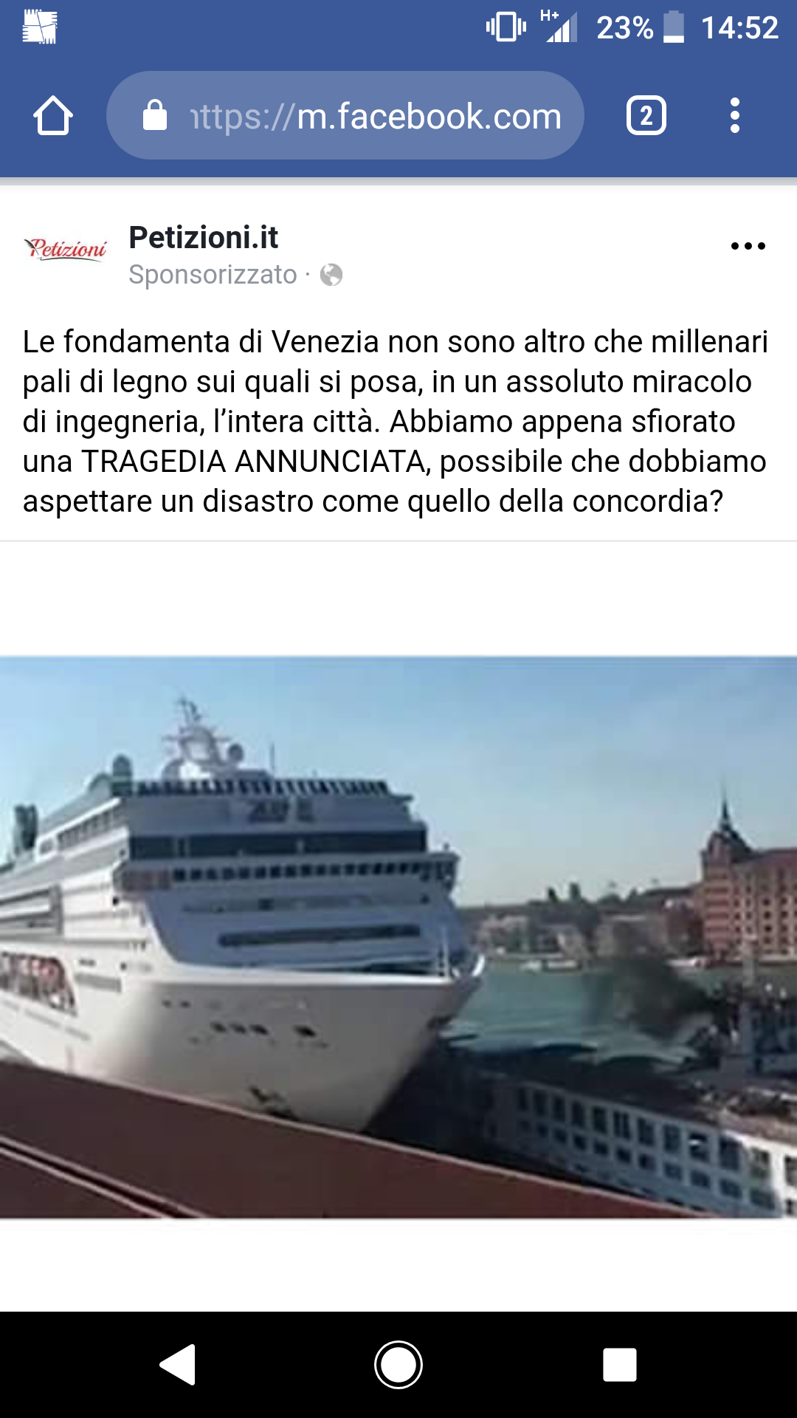
EJEMPLOS DE CONSULTA
La petición

Slide 15
EJEMPLOS DE CONSULTA Consulta cívica en la escuela Sahabi 4, Kairouan (Túnez) - proyecto AUTREMENTO
El problema: mejorar el espacio abierto frente a la escuela, donde el alumnado esperan sus clases y hacen deporte. El espacio no es seguro, no está equipado y no ofrece refugio contra el calor o la lluvia.
Objetivos de la consulta previa :
Informar a las/os ciudadanos locales de la intención del municipio de mejorar el espacio frente a la escuela.
Documentar las prácticas de las/os usuarias/os en relación con este espacio, recopilar datos y problemas, con el fin de informar la segunda parte de la consulta.
Ponerse en contacto con las/os beneficiarias/os finales del espacio, para diseñar conjuntamente con ellas/os las intervenciones para mejorar el espacio.
Favorecer la cooperación y el diálogo entre la Autoridad Local y la sociedad civil, para mejorar el desarrollo sostenible de la ciudad en beneficio de sus ciudadanos.
Grupos de interés consultados:
Profesoras/es,
estudiantes,
Madres y padres,
conductoras/es,
Vecinas/os

Slide 16
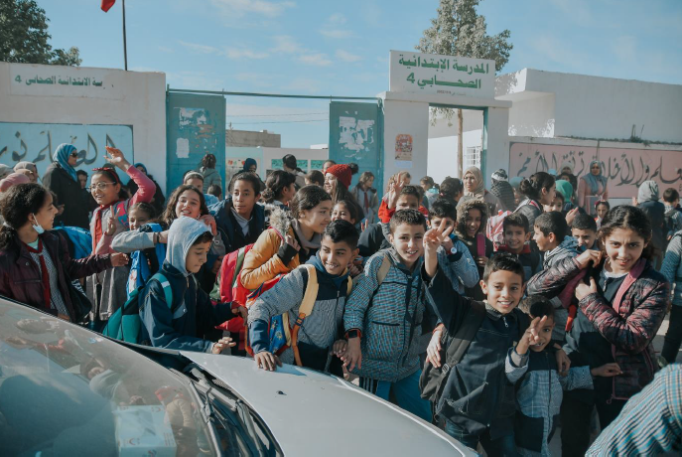
EJEMPLOS DE CONSULTA Consulta cívica en la escuela Sahabi 4, Kairouan (Túnez) - proyecto AUTREMENTO
Métodos usados:
Manifestación/parada de 7.00 a 13.00 horas frente a la escuela
Encuesta rellenada por/con los grupos destinatarios
Para las/os alumnas/os: dibujar el espacio exterior tal y como desean que sea
Entrevistas con personas clave (por ejemplo, comerciantes que viven cerca, conductoras/es, profesoras/es)
Observación del contexto (grabación de audio y vídeo, notas escritas, fotos)

Slide 17
NIVEL 3: DIÁLOGO
El diálogo es un proceso estructurado, duradero y orientado a los resultados que implica una comunicación bidireccional. Consiste en reuniones conjuntas, a menudo frecuentes y regulares, entre las administraciones locales y la sociedad civil para desarrollar estrategias políticas específicas.
En esta fase de la participación civil, de hecho, son las autoridades públicas las que más sienten la necesidad de incluir las capacidades y competencias de las partes interesadas en el proceso de toma de decisiones, creando así incentivos y ocasiones para un intercambio mutuo con las partes interesadas.

Slide 18
3 - Herramientas y procedimientos
WORLD CAFÉ
La filosofía central de una sesión de World Café es que las personas poseen una capacidad intrínseca y conocimientos para abordar eficazmente las cuestiones relativas a la toma de decisiones o la planificación, y que la conversación natural es una de las mejores opciones para suscitar ese diálogo. A medida que las/os participantes van rotando por las mesas a lo largo de la sesión, las conversaciones individuales se basan en unas y otras, y las ideas y los temas se "polinizan". De este modo, la inteligencia colectiva, el enfoque y las experiencias del grupo se ponen al servicio de un tema o temas concretos con un sentido colectivo de propósito y dirección.

Slide 19
ESPACIOS ABIERTOS
Las EAT están dirigidas a las/os participantes y no a los organizadores.
La programación, de qué se trata, sobre qué tema y en qué sala la crean las/os asistentes, una vez que llegan.
Esta metodología se basa en una confianza total en las capacidades del grupo.
Este método funciona mejor cuando se cumplen algunas condiciones:
-Una cuestión real y seria en juego (pero un tema no demasiado amplio o indefinido)
-Un alto nivel de complejidad
-Múltiples puntos de vista
-Necesidad de encontrar una solución rápidamente
Principios clave de la EAT: 4 reglas
Quien viene a los EAT es la persona adecuada
Pase lo que pase, es lo único que podía pasar
Cuando empieza, es el momento adecuado
Cuando se acaba, se acaba

Slide 20
GRUPOS FOCALES
El grupo de discusión es una metodología participativa que permite recoger datos en profundidad y debatir sobre un tema concreto. No es aconsejable para las fases preliminares de un proceso de toma de decisiones, como el establecimiento de prioridades (para lo que es mejor aplicar una metodología de café mundial), pero puede ser muy útil para revisar la redacción de la política o para trabajar en la puesta a punto de la misma tras el seguimiento.
oportunidades.
Las reuniones de grupos focales funcionan muy bien para grupos de hasta 10 -15 participantes, de modo que permitan un análisis en profundidad del tema en cuestión.
Las/os participantes son expertas/os en el tema debatido y se aconseja que también el facilitador posea cierto grado de competencia.
A diferencia del World Cafe, durante un grupo focal las partes interesadas actúan en función de su papel y de sus conocimientos reales, ya que la información que comparten debe contrastarse con los recursos reales y la viabilidad.

Slide 21
EJEMPLOS DE DIÁLOGO
Social y
Cultural
Eventos para
crear un
sentido de
Comunidad
y mantener la
Motivación
alta

Slide 22
NIVEL 4: COLABORACIÓN/PARTENARIADO
La colaboración/asociación es una forma de colaboración muy integrada entre la sociedad civil y las autoridades locales,
que prevé un recorrido compartido desde la identificación del problema hasta su formulación y aplicación.
Sitúa a las/os ciudadanas/os al mismo nivel de responsabilidad que las autoridades locales o los comités de decisión.
Las asociaciones representan una forma estable de colaboración entre las autoridades locales y una organización de la sociedad civil (una asociación o un grupo de asociaciones).
Pueden ser validadas por un acuerdo o por el reconocimiento del municipio y suelen ser temáticas. El vínculo entre los dos actores es permanente y tiene como objetivo encontrar soluciones conjuntamente.

Slide 23
EMPODERAMIENTO VECINAL Reactivación de las Juntas Vecinales estimulando la participación y las nuevas ideas
Estructuras permanentes, que sirven de punto de contacto entre las/os ciudadanas/os y el ayuntamiento. No tienen poder legislativo, pero sí poder ejecutivo a nivel de barrio.
En función de la normativa municipal, la administración local les delega la gestión de servicios específicos para el barrio, con un presupuesto dedicado.
La junta de vecinas/os puede ser elegida por los ciudadanos del barrio al que pertenecen.

Slide 24
Gracias!
Para más información:
anna.ditta@alda-europe.eu
alda-europe.eu

